Slide 1
Развод в семье
Муниципальное автономное дошкольное
образовательное учреждение детский сад №24 «Малыш»
Зиновьева Л.А

Slide 2
Цель: Формирование у родителей личностного смысла в усвоении психолого-педагогических знаний, при воспитании ребенка в ситуации развода.
Задачи: охарактеризовать последствия развода родителей для ребенка; показать родителям, как можно избежать разрушительного для ребенка стресса; рассмотреть причины разводов и возможные пути сохранения семьи.

Slide 3

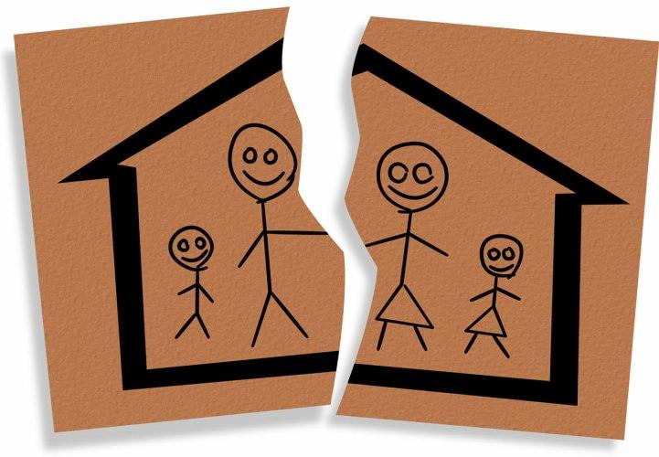
Развод – это расторжение брака, то есть юридическое прекращение его при жизни супругов. Развод представляет собой ненормативный кризис семьи, главным содержанием которого является состояние дисгармоничности, обусловленное нарушением гомеостаза семейной системы, требующее реорганизации семьи как системы. Развод – это результат кризисного развития отношений супружеской пары.

Slide 4
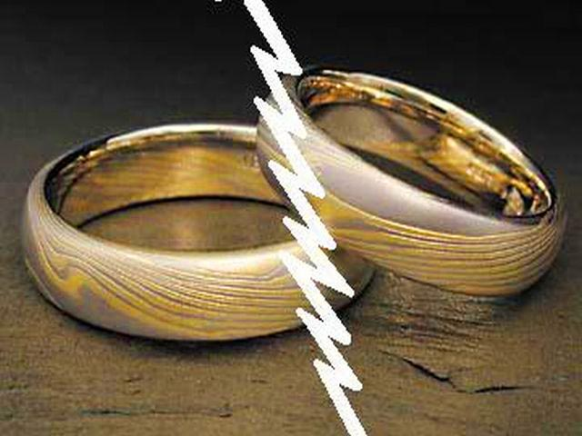

По статистике за последние годы число разводов резко возросло, что обусловлено многими причинами. Согласно опросам, основными причинами разводов люди называют:
1) пьянство и алкоголизм одного из супругов;
2) несходство характеров и отсутствие взаимопонимания;
3) измена или подозрение в измене;
4) частые ссоры;
5) появление другой семьи;
6) утрата чувства любви;
7) физическая несовместимость;
8) ревность;
9) вмешательство в семейные отношения родителей или других родственников;
10) болезнь одного из супругов;
11) фиктивное заключение брака;
12) безответственное отношение супругов к семье и семейным обязанностям;
13) вынужденная разлука супругов;
14) отсутствие детей или нежелание одного из супругов их иметь.

Slide 5

Развод – весьма противоречивое социально-нравственное явление, которое определяется в словаре по семейному воспитанию как «способ прекращения брака при жизни супругов». Развод – это лишь финал семейной драмы, юридическое оформление распавшихся супружеских отношений.
В собственно разводе можно выделить три фазы:
1) обдумывание и принятие решения о разводе;
2) планирование ликвидации семейной системы;
3) сепарация.

Slide 6


Стадия, предшествующая разводу, начинается с фазы обдумывания и принятия решения о прекращении брачно-семейных. Конфронтация партнеров и ссоры становятся хроническими. Превалирует тревожность, плохое настроение, чувство разочарования, неудовлетворенности, отчуждения и охлаждения, неверия и недоверия.
Снижение уровня субъективной удовлетворенности браком, чувство утраты любви приводят к возникновению холодности, враждебности и дистантности в отношениях супругов, что является индикатором начала процесса эмоционального развода.
Обдумывание и принятие решения о разводе продолжается от нескольких дней до нескольких лет.

Slide 7

Фаза планирования ликвидации семейной системы начинается с момента окончательного принятия решения о разводе одним или обоими супругами. Свойственные ей негативно-тревожный эмоциональный фон существования семьи, высокая эмоциональная напряженность и фрустрированность представляют серьезную угрозу для разумного выхода из кризиса. Ликвидация семейной системы связана с необходимостью изменения ролевой структуры семьи, перераспределения ее основных функций и построением нового образа жизни. На этом этапе происходит:
1) эмоциональный развод
2) физический развод
3) экономический развод
4) социальный развод
5) сородительский развод
6) религиозный развод

Slide 8


Таким образом, планирование распада семейной системы осуществляется путем переговоров о решении материальных, бытовых и имущественных проблем, связанных с прекращением функционирования семьи как целостной системы. Если эмоциональный развод завершен либо его динамика позитивна и отражает принятое решение о целесообразности прекращения супружеских отношений, то возможен конструктивный диалог между супругами. Если же нет и эмоциональные отношения супругов окрашены чувством обиды, гнева, враждебности, то переговоры заходят в тупик и принимают деструктивный характер. Каждый стремится причинить боль другому, идея «наказания» виновной стороны доминирует, дети становятся разменной монетой в «выторговывании» прав и привилегий и вовлекаются в борьбу как средство давления и шантажа противной стороны.

Slide 9
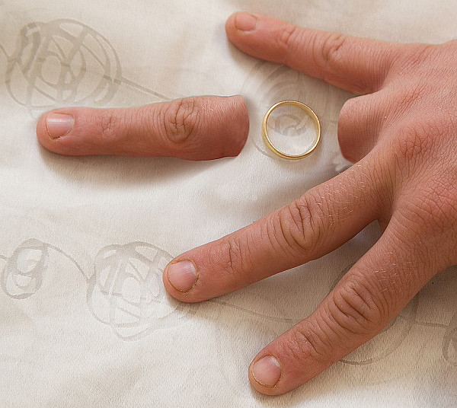

Завершается развод фазой сепарации – прекращением ведения супругами совместного хозяйства и совместного проживания. Нередко уже на этой фазе происходит физическое отделение супругов – уход в прародительскую семью или на иное место жительства. Даже если супруги продолжают жить под одной крышей, происходит раздел «хозяйства», комнат, бюджет перестает быть общим и т. д. Интенсифицируется процесс эмоционального развода – происходят аффективная переоценка характера отношений с партнером и самого партнера, дифференциация границ «Я» и «Ты» и установление новых правил и норм межличностного взаимодействия.

Slide 10

Когда собственно развод становится свершившимся фактом, бывшим супругам предстоит пережить другой, не менее сложный, – постразводный период, во время которого происходит перестройка семейной системы и ее стабилизация. Он состоит из трех фаз:
1) собственно послеразводная (до одного года);
2) фаза перестройки (2–3 года);
3) фаза стабилизации (2–3 года).

Slide 11
Послеразводную фазу можно назвать «разрушенный дом». Все члены семьи переживают кризис. Основная проблема этой фазы – одиночество и противоречивые чувства, переживаемые расставшимися супругами: нерешительность, оптимизм, сожаление, печаль, любопытство, возбуждение. Продолжительность этой фазы различна (от нескольких месяцев до года) в зависимости от ресурсов семьи и социальной поддержки.
Основная цель послеразводной фазы – построение нового стиля и образа жизни в условиях неполной семьи. Соответственно, задачами развития семьи выступают:
1) преодоление эмоционального дефицита и дефицита делового сотрудничества, возникших после ухода одного из супругов;
2) восстановление экономического функционирования семьи, достижение финансовой и экономической самостоятельности разведенного супруга, позволяющей максимально приблизить уровень функционирования семьи к прежнему, «доразводному»;
3) приобретение необходимой компетентности в воспитании детей каждым из разведенных супругов;
4) построение новой системы социальных отношений с друзьями, коллегами, прародителями; реконструкция эго-идентичности, то есть осознание и принятие себя в новом социальном статусе разведенного человека.

Slide 12
Фаза перестройки является поворотной в развитии отношений бывших супругов. Завершается их эмоциональный развод, предполагающий трансформацию эмоциональной связи в сторону устойчивого доброжелательного или нейтрального отношения к бывшему супругу. Вместе с тем могут наблюдаться резкие колебания эмоционального статуса разведенных супругов – от депрессии к необоснованной эйфории.
Нередко переживание отверженности и эмоциональной пустоты толкает экс-супруга на немедленный поиск нового объекта привязанности. объектом привязанности еще не произошло.
Браки, заключенные на этой стадии, достаточно часто также завершаются разводом, поскольку основным мотивом здесь оказывается стремление восстановить эго-идентичность или обрести чувство безопасности. Женятся в этих случаях обычно мужчины, поскольку женщина остается с ребенком. По статистике, около 65 % мужчин женятся повторно в течение пяти лет после развода.
На этой же фазе происходят стабилизация финансово-экономического положения семьи, приспособление к новому уровню доходов и изменение стиля жизни семьи в соответствии с ним.
В сфере детско-родительских отношений фаза перестройки характеризуется изменением системы семейного воспитания с учетом новых реалий жизни семьи – трудовой занятости матери и снижения меры участия отца в процессе воспитания

Slide 13



Завершающей фазой послеразводного периода является фаза стабилизации. На этом этапе проблемы перестройки семьи успешно преодолены, между бывшими супругами устанавливаются ровные партнерские отношения, становится возможным их эффективное сотрудничество в воспитании детей. Теперь можно подумать о заключении нового брачного союза – в прошлом остаются обиды распавшегося брака, теряют свою актуальность мотивы «мести» бывшему супругу. Открытость социальным контактам и коммуникации, преодоление тревоги, связанной с боязнью новых близких отношений и неудач, создают хорошие стартовые условия для образования новой гармоничной семьи.
Российская статистика неумолимо свидетельствует о том, что повторный брак разведенной женщины, имеющей детей, – скорее исключение, чем правило. Для мужчин повторное создание семьи оказывается несравненно более легкой задачей. Психологическим критерием стабилизации семьи после развода является готовность бывших супругов принять прошлое, выразить благодарность партнеру за все хорошее.

Slide 14


В России, согласно последним статистическим данным, количество разводов в два раза превышает число зарегистрированных браков. Распад семьи – не только личная проблема людей, но и проблема общественная. Для общества – это ухудшение демографической ситуации, обесценивание института семьи, снижение работоспособности людей, переживающих ситуацию развода, увеличение количества одиноких людей, появление неполных семей, в которых воспитание детей без отца становится ущербным, и др.
Развод, вынужденный или добровольный, всегда служит источником больших потрясений в жизни взрослого человека. Он выявляет все те личностные особенности, которые могли лишь неявно проявляться в спокойной обыденной жизни. Расставание супругов – это всегда стресс, и справиться с ним удается не через год и даже не через два. Психологами установлено: пять лет, как правило, требуется бывшим супругам, чтобы перестать искать виноватых и понять, что они теперь друзья, а не бывшие враги.

Slide 15
Спасибо за внимание

